Slide 1
اعتباربخشی چیست؟
اعتباربخشی فرایندی است که طی آن بیمارستان توسط بازرسین وزارت بهداشت بر طبق استانداردهای از پیش تعیین شده ارزیابی میگردد و مطابق امتیاز به دست آمده درجه دریافت میکند.

Slide 2
3 محور اصلی و 19 زیر محور دارد

Slide 3
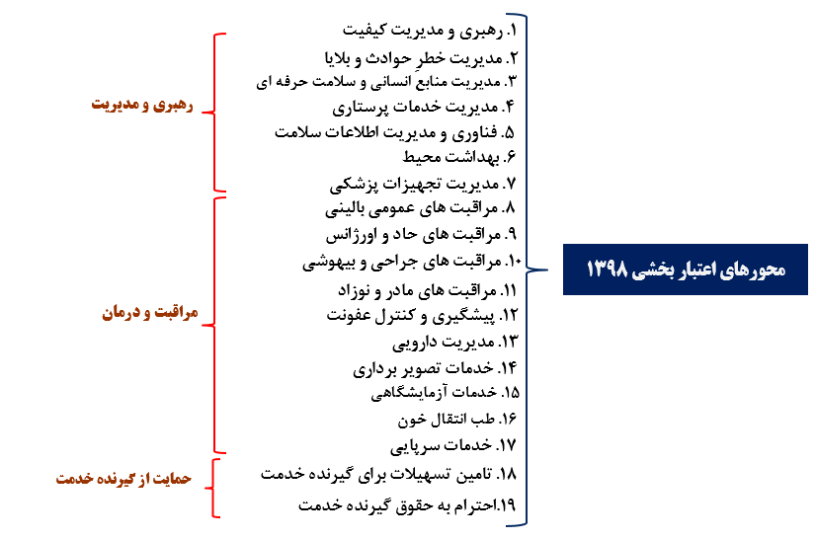
محورهاي 19 گانه اعتباربخشي 1398

Slide 4
در دوره چهارم اعتباربخشی، 19 محور به عنوان مؤلفه های اصلی شناسایی شده اند که مشتمل بر 514 سنجه به تفکیک 214 سنجه در سطح یک، 214 سنجه در سطح دو و 86 سنجه در سطح سه است.

Slide 5
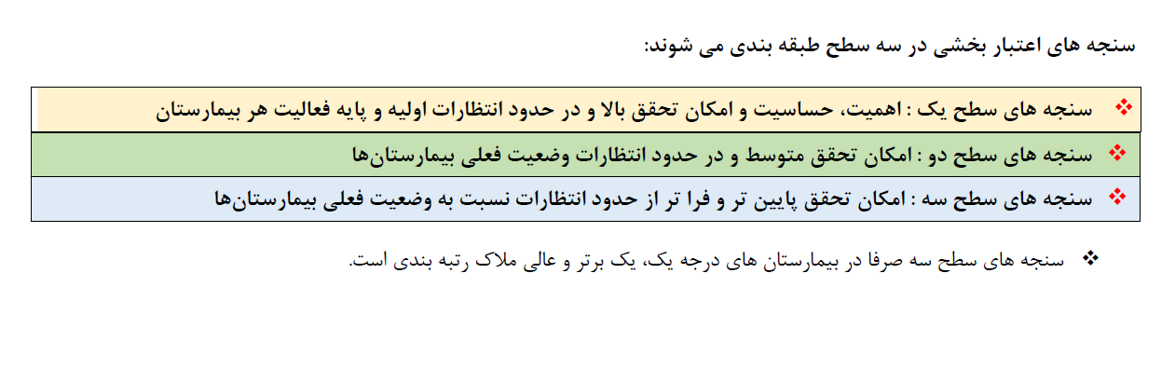
سطوح سنجه هاي اعتباربخشي

Slide 6
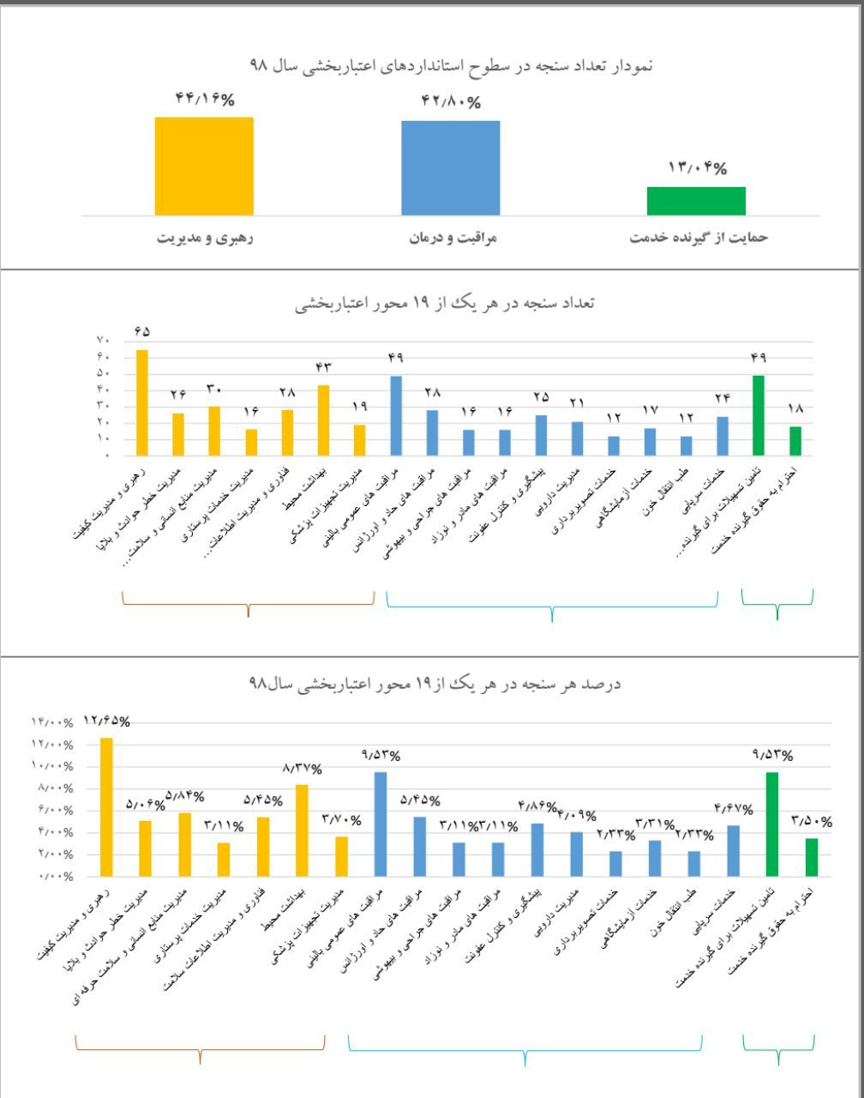

Slide 7
درجه بندي بيمارستان ها دراعتباربخشي نسل4
در نظام نوین اعتباربخشی، بیمارستانها در شش درجه مختلف رتبه بندی می شوند:
1 رتبه عالی
2 رتبه یک برتر
3 رتبه یک
4 رتبه دو
5 رتبه سه
6 رتبه چهار
بیمارستانهایی که موفق به کسب حداقل امتیاز برای کسب رتبه چهار نشوند زیر استاندارد محسوب شده و برابر مقررات و ضواب مربوط اقدام خواهد شد

Slide 8
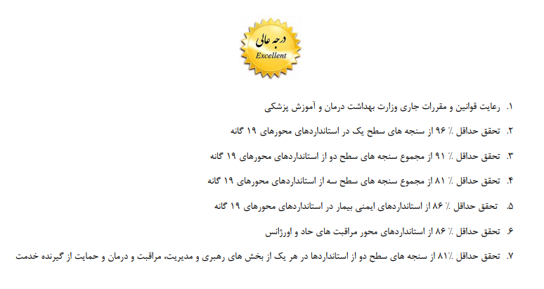

Slide 9
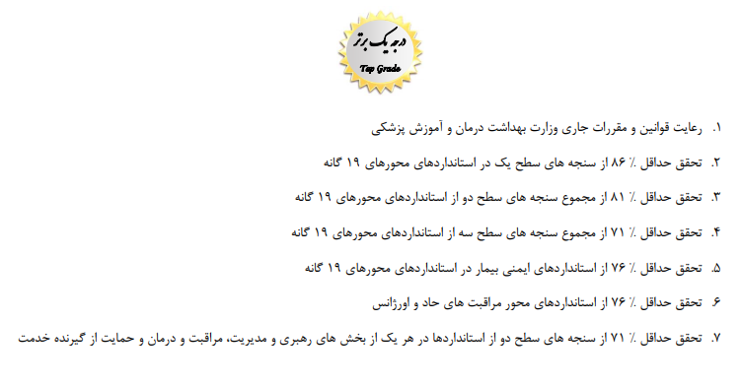

Slide 10
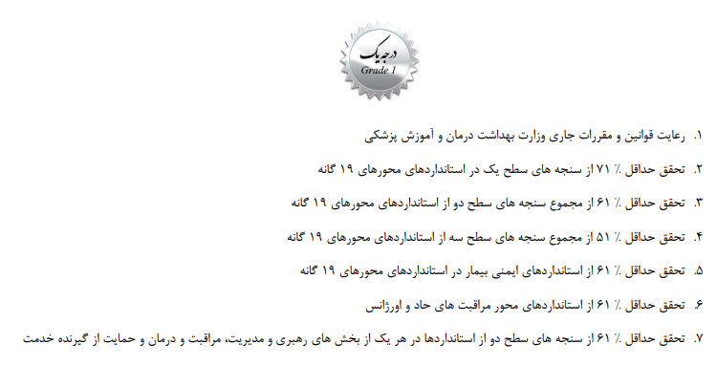

Slide 11
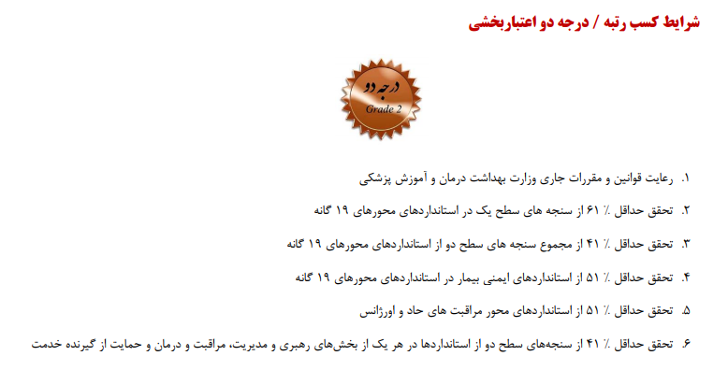

Slide 12


Slide 13
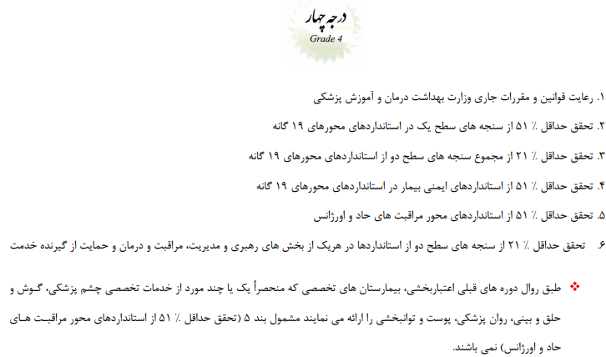

Slide 14
وزن دهی سنجه ها
استانداردهای ایمنی مانند دوره پیشین از وزن بیشتری برخوردارند (دو برابر) اما در شیوه امتیاز دهی تعیین سطح حداقل احراز امتیاز درموضوعات ایمنی بیمار و مراقبت های حاد و اورژانس نوعی وزن دهی به این دو مهم است همچنین تعداد سنجه های هر یک از محورها با توجه به تاثیر آن مولفه بر کیفیت، وزن دهی خواهد شد

Slide 15
